Slide 1
Không gian Vectơ
SỐ CHIỀU CỦA
KHÔNG GIAN VECTƠ

Slide 2
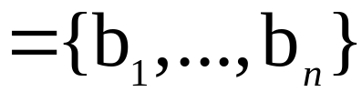
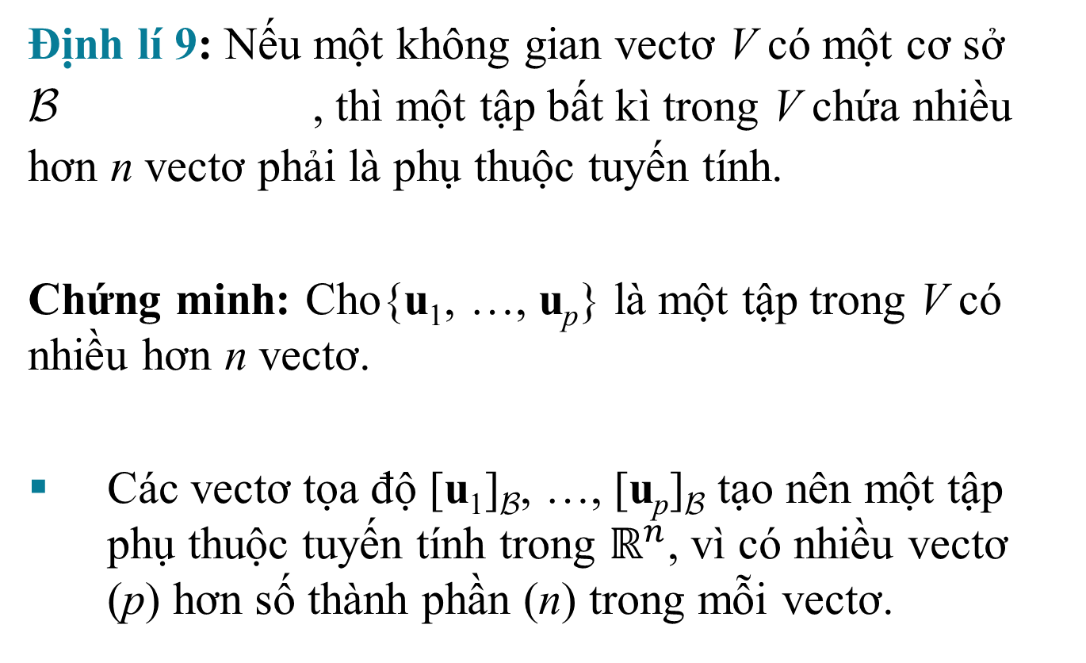
SỐ CHIỀU CỦA KHÔNG GIAN VECTƠ
Định lí 9: Nếu một không gian vectơ V có một cơ sở
B , thì một tập bất kì trong V chứa nhiều hơn n vectơ phải là phụ thuộc tuyến tính.
Chứng minh: Cho{u₁, …, u_{p}} là một tập trong V có nhiều hơn n vectơ.
Các vectơ tọa độ [u₁]_{B}, …, [u_{p}]_{B} tạo nên một tập phụ thuộc tuyến tính trong $ℝ^{n}$, vì có nhiều vectơ (p) hơn số thành phần (n) trong mỗi vectơ.

Slide 3
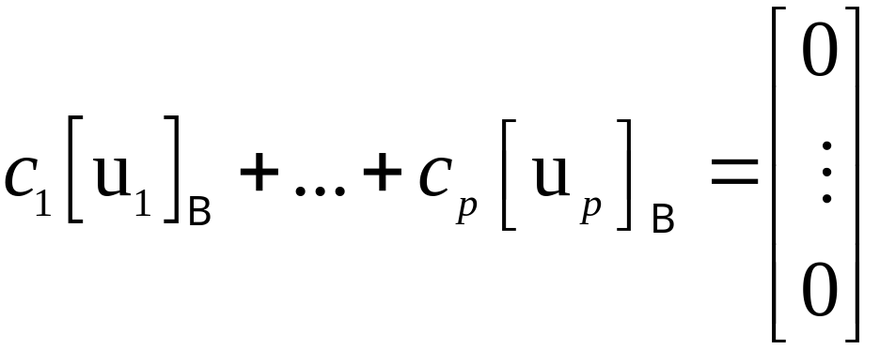
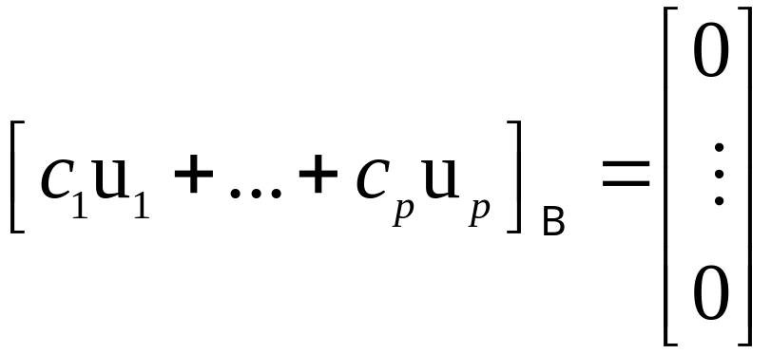


SỐ CHIỀU CỦA KHÔNG GIAN VECTƠ
Do đó, tồn tại các vô hướng c₁, …, c_{p}, không đồng thời bằng 0, sao cho
Vì ánh xạ tọa độ là một phép biến đổi tuyến tính,
Vectơ không in $ℝ^{n}$

Slide 4
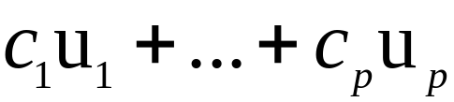
SỐ CHIỀU CỦA KHÔNG GIAN VECTƠ
Vectơ không trong vế phải biểu thị n trọng số cần để dựng vectơ các vectơ cơ sở trong B.
Đó là, .
Vì c_{i} không đồng thời bằng 0, nên {u₁, …, u_{p}} phụ thuộc tuyến tính.
Định lí 9 suy ra rằng nếu một không gian vectơ V có một cơ sở B , thì mỗi tập độc lập tuyến tính trong V không thể có nhiều hơn n vectơ.

Slide 5
SỐ CHIỀU CỦA KHÔNG GIAN VECTƠ
Định lí 10: Nếu một không gian vectơ V có một cơ sở gồm n vectơ, thì mọi cơ sở của V phải có đúng n vectơ.
Chứng minh: Cho B₁ là một cơ sở gồm n vectơ và B₂ là một cơ sở tùy ý khác (của V).
Vì B₁ là một cơ sở và B₂ độc lập tuyến tính, B₂ không thể có nhiều hơn n vectơ, theo Định lí 9.
Tương tự, vì B₂ là một cơ sở và B₁ độc lập tuyến tính, B₂ có ít nhất n vectơ.
Do đó, B₂ gồm đúng n vectơ.

Slide 6
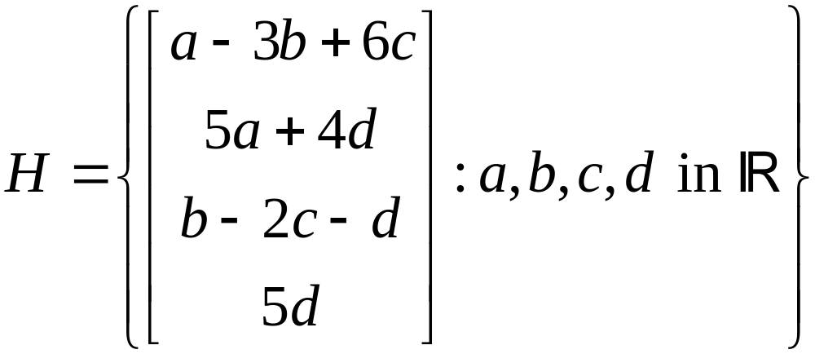
SỐ CHIỀU CỦA KHÔNG GIAN VECTƠ
Định nghĩa: Nếu V được sinh bởi một tập hữu hạn, thì V được gọi là hữu hạn chiều, và số chiều của V, được viết dim V, là số các vectơ trong một cơ sở của V. Số chiều của không gian vectơ {0} được định nghĩa bằng 0. Nếu V không được sinh bởi một tập hữu hạn, thì V được gọi là vô hạn chiều.
Ví dụ 3: Tìm số chiều của không gian con
ℝ

Slide 7
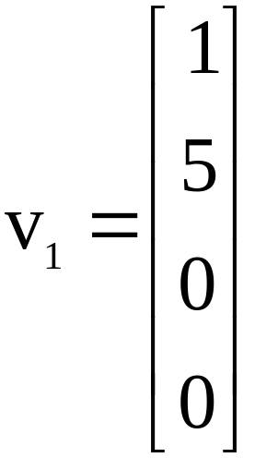
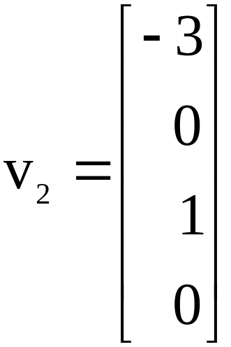
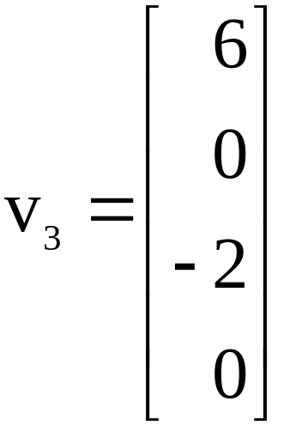
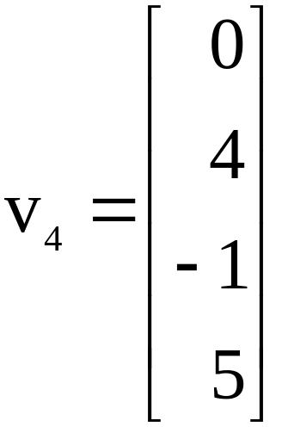
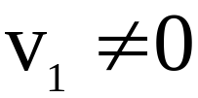
SỐ CHIỀU CỦA KHÔNG GIAN VECTƠ
H là tập tất cả các tổ hợp tuyến tính của các vectơ
, , ,
Rõ ràng, , v₂ không là một bội của v₁, nhưng v₃ là một bội của v₂.
Theo Định lí Tập sinh, ta có thể loại v₃ và vẫn có một tập sinh ra H.

Slide 8


KHÔNG GIAN CON CỦA KHÔNG GIAN VECTƠ HỮU HẠN CHIỀU
Cuối cùng, v₄ không là một tổ hợp tuyến tính của v₁ và v₂.
Do đó, {v₁, v₂, v₄} độc lập tuyến tính và là một cơ sở của H.
Vì vậy, dim .
Định lí 11: Cho H là một không gian con của một không gian vectơ hữu hạn chiều V. Một tập độc lập tuyến tính bất kì trong H có thể được mở rộng, nếu cần, thành một cơ sở của H. Khi đó, H là hữu hạn chiều và

Slide 9


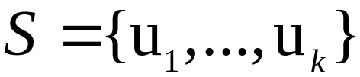
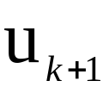
KHÔNG GIAN CON CỦA KHÔNG GIAN VECTƠ HỮU HẠN CHIỀU
Chứng minh: Nếu , thì đương nhiên
Ngược lại, cho là một tập độc lập tuyến tính tùy ý trong H.
Nếu S sinh ra H, thì S là một cơ sở của H.
Nếu ngược lại, có một thuộc H mà không thuộc Span S.
© 2016 Pearson Education, Ltd.

Slide 10
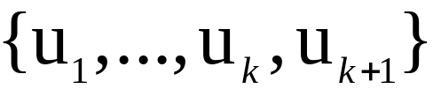
KHÔNG GIAN CON CỦA KHÔNG GIAN VECTƠ HỮU HẠN CHIỀU
Nhưng khi đó sẽ độc lập tuyến tính, vì không có vectơ nào trong tập là một tổ hợp tuyến tính của các vectơ ở trước nó (theo Định lí 4).
Khi tập hợp mới vẫn chưa sinh ra toàn bộ H, ta có thể tiếp tục quá trình mở rộng S tới một tập lớn hơn độc lập tuyến tính trong H.
Nhưng số các vectơ trong một mở rộng độc lập tuyến tính của S không bao giờ vượt quá số chiều của V, theo Định lí 9.

Slide 11

ĐỊNH LÍ VỀ CƠ SỞ
Do đó, cuối cùng mở rộng của S sẽ sinh ra H và là một cơ sở của H, và .
Định lí 12: Cho V là một không gian vectơ p-chiều,
. Một tập bất kì độc lập tuyến tính gồm p phần tử trong V là một cơ sở của V. Một tập bất kì gồm p phần tử sinh của V là một cơ sở của V.
Chứng minh: Theo Định lí 11, một tập độc lập tuyến tính S gồm p phần tử có thể mở rộng thành một cơ sở của V.

Slide 12



ĐỊNH LÍ VỀ CƠ SỞ
Nhưng cơ cở phải chứa đúng p phần tử, vì dim
Do đó, S phải là một cơ sở của V.
Bây giờ, giả sử rằng S có p phần tử và sinh ra V.
Vì V khác không, Định lí Tập sinh suy ra rằng một tập con của S là một cơ sở của V.
Vì dim , phải chứa p vectơ.
Do đó, .

Slide 13


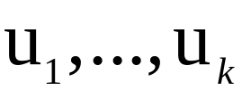
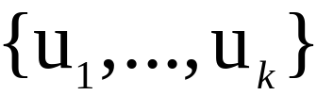
SỐ CHIỀU CỦA NUL A VÀ COL A
Cho A là một ma trận, và giả sử phương trình
có k biến tự do.
Một tập sinh của Nul A sẽ sinh ra đúng k vectơ độc lập tuyến tính-say, - ứng với mỗi biến tự do.
Do đó, là một cơ sở của Nul A, và số các biến tự do xác định số phần tử trong cơ sở.

Slide 14
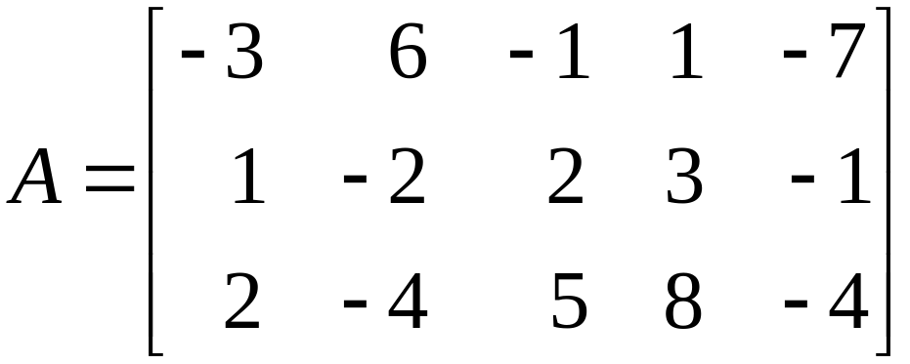
SỐ CHIỀU CỦA NUL A VÀ COL A
Do vậy, số chiều của Nul A là số các biến tự do trong phương trình , và số chiều của Col A là số các cột chốt trong A.
Ví dụ 5: Tìm số chiều của không gian hạch và không gian cột của

Slide 15
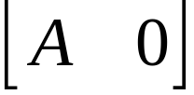
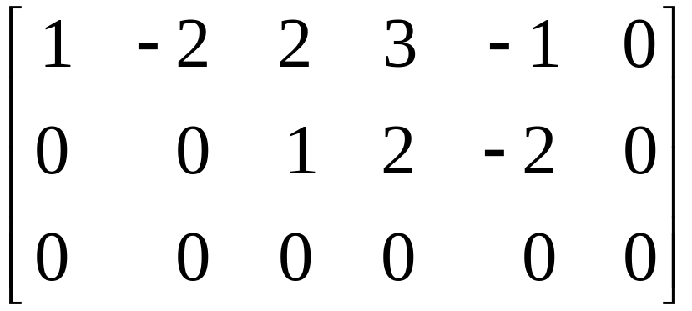

SỐ CHIỀU CỦA NUL A VÀ COL A
Lời giải: Rút gọn hàng ma trận bổ sung về dạng bậc thang:
Có ba biến tự do - x₂, x₄ và x₅.
Do đó, số chiều của Nul A là 3.
Tương tự, dim Col vì A có hai cột chốt.

